Slide 1
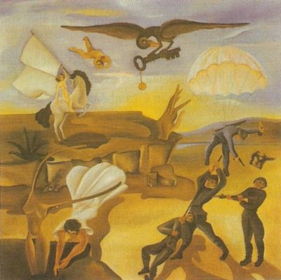
Další směry první poloviny 20. století

Slide 2
1. neorealismus
navazuje na krit. realismus 19. století, ale na rozdíl od něj vyslovuje kritiku společenského uspořádání jako nespravedlivého spol. řádu; zaměřuje se především na zobrazení těžkého údělu nejchudších vrstev obyvatelstva; regionalismus
odráží tehdejší spol. a polit. kontext (svět. válka, hosp. krize, diktatury) – literatura opoziční, stavící se proti režimu
na rozdíl od skupiny Presença zdůrazňuje spol. a polit. angažovanost literatury a spisovatele (básníka)
snahou o objektivitu se některá, zejména počáteční díla blíží dokumentu či sociologické studii, hojně se využívá osobní zkušenosti a „očitého svědectví“
2 fáze:
1) 30. léta: dogmatická, přílišný vliv ideologie, vznikají nejvíce teoretické spisy
2) 40.-50. léta: uvolněnější, umělecky náročnější a závažnější, symb. přesah a existenciální dimenze, literatura hledá nové možnosti uměl. výrazu a nové výpravné postupy
významní autoři: Alves Redol, Manuel da Fonseca, Carlos de Oliveira aj. (+ např. počáteční tvorba Fernanda Namory, Vergília Ferreiry a J. Cardosa Pirese)

Slide 3
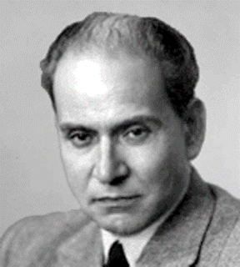
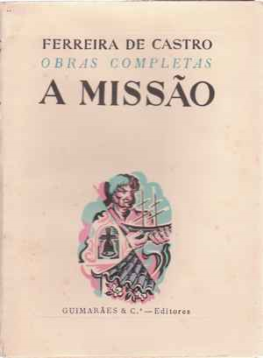
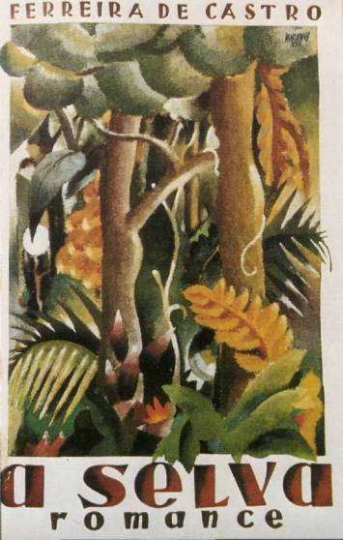
„realismo social“: Ferreira de Castro (1898 – 1974)
těží z vlastní životní zkušenosti (v mládí – Brazílie, práce v kaučukové stanici v braz. pralese) zejména v r. Stín kaučuku (Džungle) [A selva, 1930] – freska zobrazující velkolepou přírodu a kolektivní drama sběračů kaučuku
sociální romány situované do sev. Portugalska: Chladná země (Terra fria, 1934) a Vlna a sníh (A lã e a neve, 1947)
v novelách (např. Misie [A Missão, 1954] je stěžejní problém lidské odpovědnosti

Slide 4
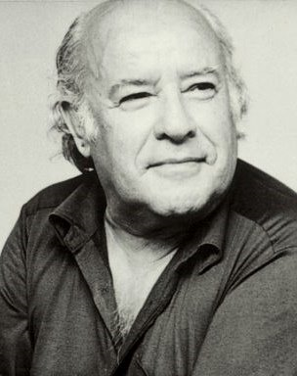
Manuel da Fonseca (1911 – 1993)
básník a prozaik
POEZIE: Větrná růžice (Rosa dos ventos, 1940), Planina (Planície, 1941)
básně jsou vesměs situovány do autorova rodného kraje Alentejo, mají často výpravný charakter a zachycují mikropříběhy nebo zlomky příběhů obyčejných lidí
PRÓZA: např. soubor povídek Nová ves (Aldeia nova, 1942) a Oheň a popel (O fogo e as cinzas, 1951)
regionalismus (Alentejo), prosté příběhy venkovanů
(soucit s trpícími),postupně výrazný symb. přesah
(zejména v napětí mezi minulostí a přítomností)

Slide 5
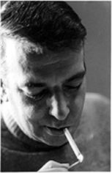
Carlos de Oliveira
básník a prozaik
POEZIE: neomezuje se na sociálněkritickou výpověď zobrazuje obecný, nadčasový úděl člověka
vědomí literární kontinuity dokládají četné odkazy k Dantovi, Shakespearovi, Camõesovi atd. (např. ve sb. Sestup do pekel [Descida aos infernos, 1949]
PRÓZA (např. Včela v dešti [Uma abelha na chuva, 1953]: regionalismus (Gândara), stěžejním tématem je rozklad
a rozpad osobnosti, rodu a celé společenské třídy

Slide 6
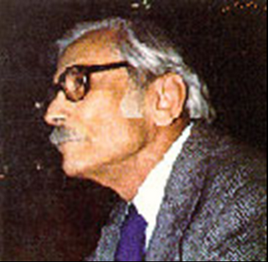
„realismo ético“: José Rodrigues Miguéis
hojně čerpá z vlastní zkušenosti (především problematika exilu – osudy chudých port. emigrantů, soucit s trpícími a osamocenými)
skvělý pozorovatel: vystižení prostředí, atmosféry, povahy a psychologie postav
Léah a jiné příběhy (Léah e outras histórias, 1958) - sbírka povídek a novel (č. výbor Šestnáct hodin s tajným posláním)

Slide 7
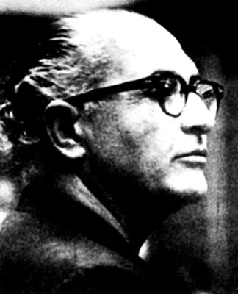
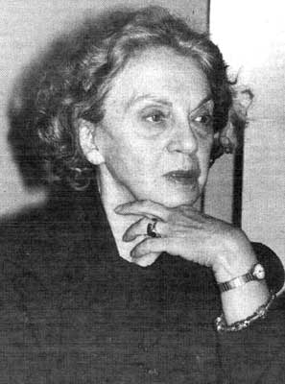
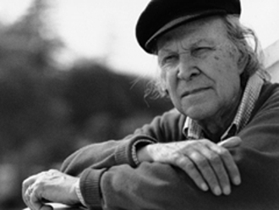
2. Básnické sešity (Cadernos de Poesia)
1940 – 1953
vybočení z dobových proudů a skupin, jediným kritériem uměl. díla se stává jeho kvalita (Poesia é só uma!)
Jorge de Sena, Sophia de Mello Breyner Andresenová, Eugénio de Andrade aj.

Slide 8
Jorge de Sena (1919 – 1978)
básník, prozaik, dramatik, literární historik a kritik
původním povoláním stavební inženýr, v roce 1959 odjel do Brazílie, kde přednášel port. literaturu, od roku 1965 působil v USA jako vysokoškolský pedagog
POEZIE: ve své básnické tvorbě, za jejíž vrcholné období lze považovat 60. a 70. léta (zejména sbírky Proměny [Metamorfoses, 1963], Hudební umění [Arte da música, 1968], Peregrinatio ad loca infecta (1969), Exorcismy [Exorcismos, 1972], čerpá z možností, jež nabízí literární intertextový dialog a propojení literatury s jinými druhy umění, především hudbou a výtvarným uměním
básně pohybující se na rozhraní avantgardního experimentu a klasicizující estetiky mají často odvážný erotický náboj a téměř vždy vyjadřují osobní výpověď člověka, jenž odmítá jakoukoli podobu násilí, pokrytectví a konformismu
PRÓZA: v 60. letech začal vydávat povídky: Ďáblovy potulky (Andanças do demónio (1960) a Další ďáblovy potulky (Novas andanças do demónio, 1966) – řazené podle autora k tzv. fantastickému realismu. V prozaické tvorbě pokračoval také v 70. letech, kdy vydal sbírku povídek Kapitáni (Os grão-capitães, 1976,), symbolicky odrážející paralyzovanou společnost za diktatury, a bildungsroman Kouřové signály (Sinais de fogo, 1979) zasazený do 30. let 20. století.

Slide 9
Sophia de Mello Breyner Andresenová (1919 – 2004)
básnířka, prozaička, dramatička, přední autorka dětské literatury
POEZIE: debutovala roku 1944 sbírkou Poesia, prosadila se především v následujících letech sbírkami V rozděleném čase (No Tempo dividido, 1954), Šestá kniha (Livro sexto, 1962), Dvojí (Dual, 1972), Jméno věcí (O Nome das coisas, 1977) aj.
ve své poezii sevřené formy a krystalické průzračnosti vstřebává mnohé inspirační zdroje, především antické mýty a eposy či křesťanskou tradici; nejpůsobivější jsou básně s tematikou moře a mytického Řecka, skrze něž autorka vypráví o nadčasových hodnotách pravdy, víry, spravedlnosti a lidské důstojnosti.
PRÓZA: v 60. letech vydala Příkladné povídky (Contos exemplares, 1962), odkazující k Cervantesovým Příkladným novelám a středověkému žánru příkladného vyprávění (exemplum), které se s autorčinou poezií shodují v řadě společných témat (básnická tvorba, dětství a mládí, život a smrt, tajemství, svoboda, moře a příroda aj.). Sugestivní vyprávění s výrazným rytmem zavádí čtenáře do reálných, ale též mytických a symbolických krajin, v nichž se odvíjejí dramata lidských vášní a tužeb, utrpení a vykoupení, hledání smyslu bytí. V 80. letech obohatila svou povídkovou tvorbu o soubor Příběhy země a moře (Histórias da terra e do mar, 1984).

Slide 10
Eugénio de Andrade (1923 – 2005)
básník čistého výrazu, jenž svým lapidárním veršem spěje až k hranici výrazové dokonalosti, za níž následuje ticho
patří k apolinským básníkům, kteří namísto inspirace zdůrazňují potřebu řemeslné píle a trpělivosti
básně působí bezprostředně; charakterizuje je výrazná obraznost a hudebnost, po stránce tematické především živelná erotičnost a spojení s přírodou
v roce 1942 debutoval sbírkou Jinoch (Adolescente), prosadil se v následujících letech
k nejznámějším sbírkám patří Ruce a plody (As mãos e os frutos, 1948), Milenci bez peněz (Os Amantes sem dinheiro, 1950,), Ostinato Rigore (1964), Bílé na bílém (Branco no branco, 1984)
v českém překladu Pavly Lidmilové vyšel výbor jeho poezie pod názvem Svrchovanost.

Slide 11
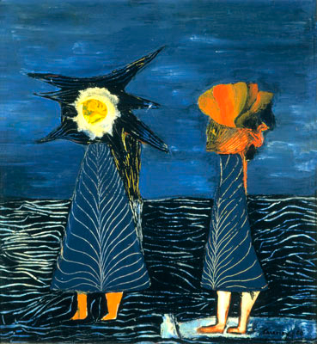
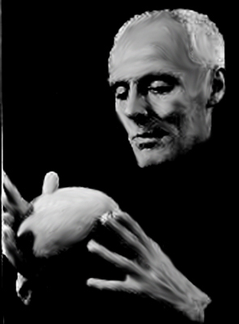
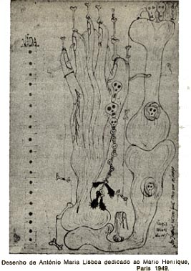
3. surrealismus
do Portugalska se dostal velmi opožděně a nezpůsobil zde literární revoluci srovnatelnou například s francouzskou
2 skupiny: mateřská (Grupo Surrealista, 1947) a disidentská (Grupo Surrealista Dissidente, 1949)
významní autoři: Mário de Cesariny Vasconcelos, Alexandre O´Neill a António Maria Lisboa

